Slide 1


Slide 2
Día 1 | Base y Metodología

Slide 3

Gastón Mikoc
Program Manager
Federico Ramundo
Program Manager

Slide 4

¡Ahora Ustedes!

Slide 5


Slide 6
Paradigma
“En las ciencias sociales, paradigma se describe como el conjunto de experiencias, creencias y valores que determinan la forma en la cual el individuo ve e interpreta la realidad, su realidad; y la forma en que responden a esa percepción. Es un patrón o modelo de conducta heredada o aprendida.”

Slide 7
Paradigma >> Funcional
Programación declarativa
Evaluación de expresiones (Pattern Matching).
Funciones como datos primitivos
Transparencia referencial: No hay efecto lateral, no existe la asignación
Fuertemente tipado
Lenguajes: LISP, SCHEME, HASKELL, SCALA, F#

Slide 8
Paradigma >> Logico
Programación declarativa
Definición de reglas (predicados)
Resolver problemas respondiendo preguntas
No tipado
Lenguajes: PROLOG, MERCURY.

Slide 9
Paradigma >> Orientado a objetos
Definición de clases y herencia
Objetos como abstraccion de datos y procedimientos
Polimorfismo y chequeo de tipos en tiempo de ejecución
Fuertemente tipado
Lenguajes: C#, JAVA

Slide 10
Framework
Un framework, entorno de trabajo o marco de trabajo es un conjunto estandarizado de conceptos, prácticas y criterios para enfocar un tipo de problemática particular que sirve como referencia, para enfrentar y resolver nuevos problemas de índole similar.
En el desarrollo de software, un entorno de trabajo es una estructura conceptual y tecnológica de asistencia definida, normalmente, con artefactos o módulos concretos de software, que puede servir de base para la organización y desarrollo de software.
Notes:
Típicamente, puede incluir soporte de programas, bibliotecas, y un lenguaje interpretado, entre otras herramientas, para así ayudar a desarrollar y unir los diferentes componentes de un proyecto.

Slide 11



Framework

Slide 12
Metodología
metodología
nombre femenino
1.
Parte de la lógica que estudia los métodos.
2.
Conjunto de métodos que se siguen en una investigación científica, un estudio o una exposición doctrinal.
sinónimos: | metódica

Slide 13
Metodología
Cascada (Waterfall)
Ágil (Agile)

Slide 14
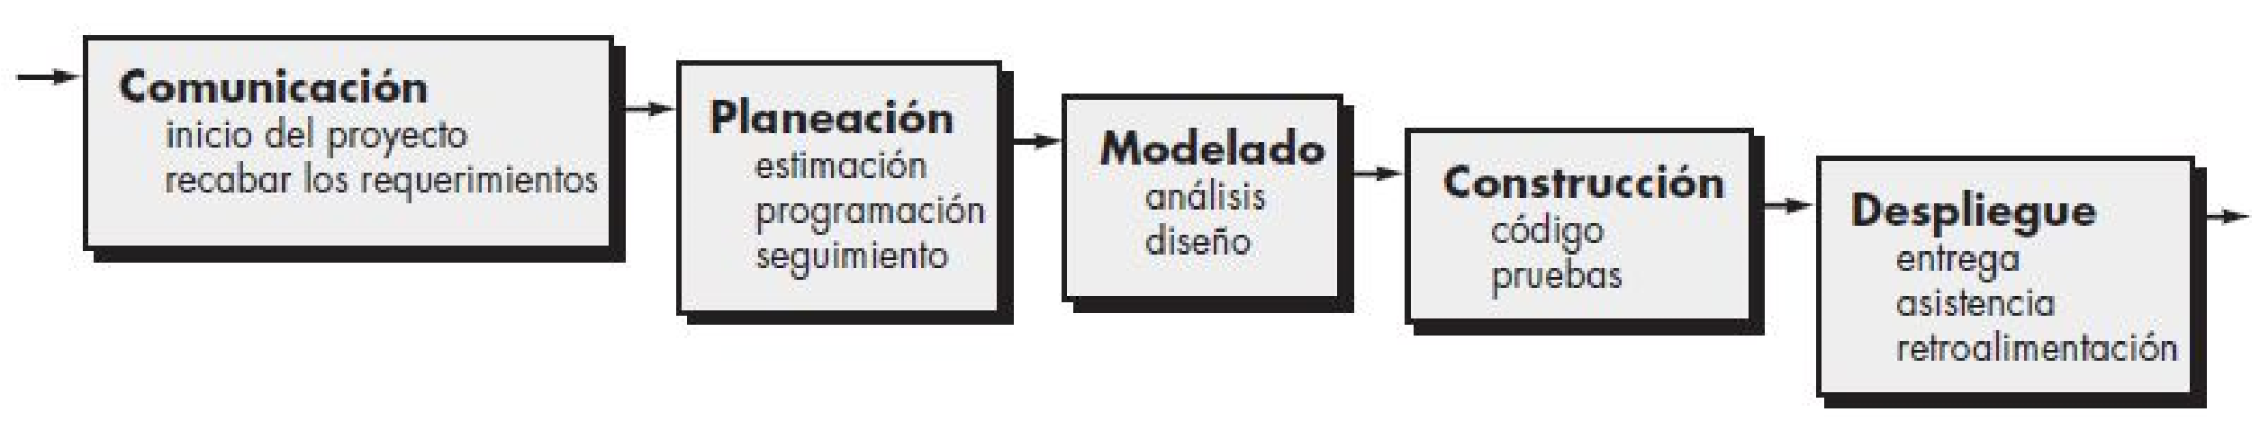
Metodología >> Cascada
Notes:
También llamado ciclo de vida clásico, sugiere un enfoque sistemático y secuencial para el desarrollo del software, que comienza con la especificación de los requerimientos por parte del cliente y avanza a través de planeación, modelado, construcción y despliegue, para concluir con el software terminado.

Slide 15
Metodología >> Cascada
Es un derivado de procesos más generales de ingeniería de sistemas (Royce, 1970). En principio, el resultado de cada fase consiste en uno o más documentos que se autorizan (“firman”). La siguiente fase no debe comenzar sino hasta que termine la fase previa. Cada fase produce documentación. Esto hace que el proceso sea visible, de modo que los administradores puedan monitorear el progreso contra el plan de desarrollo.
Su principal problema es la partición inflexible del proyecto en distintas etapas. Tienen que establecerse compromisos en una etapa temprana del proceso, lo que dificulta responder a los requerimientos cambiantes del cliente.

Slide 16
Metodología >> Cascada
El modelo de la cascada es el paradigma más antiguo de la ingeniería de software. Sin embargo en las últimas tres décadas, las críticas hechas al modelo han ocasionado que incluso sus defensores más obstinados cuestionen su eficacia.
En un análisis de proyectos reales, Bradac [Bra94] encontró que la naturaleza lineal del ciclo de vida clásico llega a “estados de bloqueo” en los que ciertos miembros del equipo de proyecto deben esperar a otros a fin de terminar tareas interdependientes.

Slide 17
Metodología >> Ágil
El desarrollo ágil de software envuelve un enfoque para la toma de decisiones en los proyectos de software, que se refiere a métodos de ingeniería del software basados en el desarrollo iterativo e incremental, donde los requisitos y soluciones evolucionan con el tiempo según la necesidad del proyecto. Así el trabajo es realizado mediante la colaboración de equipos auto-organizados y multidisciplinarios, inmersos en un proceso compartido de toma de decisiones a corto plazo.
Cada iteración del ciclo de vida incluye: planificación, análisis de requisitos, diseño, codificación, pruebas y documentación. Teniendo gran importancia el concepto de "Finalizado" (Done), ya que el objetivo de cada iteración no es agregar toda la funcionalidad para justificar el lanzamiento del producto al mercado, sino incrementar el valor por medio de "software que funciona" (sin errores).

Slide 18
Metodología >> Ágil - Manifest
Individuos e interacciones
sobre procesos y herramientas Software funcionando
sobre documentación extensiva Colaboración con el cliente
sobre negociación contractual Respuesta ante el cambio
sobre seguir un plan

Slide 19
Metodología >> Ágil - Principios
Nuestra mayor prioridad es satisfacer al cliente mediante la entrega temprana y continua de software con valor.
Aceptamos que los requisitos cambien, incluso en etapas tardías del desarrollo. Los procesos Ágiles aprovechan el cambio para proporcionar ventaja competitiva al cliente.
Entregamos software funcional frecuentemente, entre dos semanas y dos meses, con preferencia al periodo de tiempo más corto posible.
Los responsables de negocio y los desarrolladores trabajamos juntos de forma cotidiana durante todo el proyecto.

Slide 20
Metodología >> Ágil - Principios
Los proyectos se desarrollan en torno a individuos motivados. Hay que darles el entorno y el apoyo que necesitan, y confiarles la ejecución del trabajo.
El método más eficiente y efectivo de comunicar información al equipo de desarrollo y entre sus miembros es la conversación cara a cara.
El software funcionando es la medida principal de progreso.
Los procesos Ágiles promueven el desarrollo sostenible. Los promotores, desarrolladores y usuarios debemos ser capaces de mantener un ritmo constante de forma indefinida.

Slide 21
Metodología >> Ágil - Principios
La atención continua a la excelencia técnica y al buen diseño mejora la Agilidad.
La simplicidad, o el arte de maximizar la cantidad de trabajo no realizado, es esencial.
Las mejores arquitecturas, requisitos y diseños emergen de equipos auto-organizados.
A intervalos regulares el equipo reflexiona sobre cómo ser más efectivo para a continuación ajustar y perfeccionar su comportamiento en consecuencia.

Slide 22
Metodología >> Otras
Sashimi,
Prototipos,
Evolutivo,
En V,
TDD,
Extreme Programming,
Code & Fix.

Slide 24
Que vamos a ver..
Ceremonias y elementos de SCRUM
Ciclo del sprint
Factores de éxito de SCRUM
Planificación y estimaciones

Slide 25
Ceremonias y elementos de SCRUM

Slide 26
SCRUM?
Scrum es un marco de trabajo que nos permite mantener el foco en entregar la mayor cantidad de valor agregado al negocio en el menor tiempo posible.
Nos permite rápida y repetitivamente inspeccionar el software funcionando (cada dos semanas a un mes)
El negocio establece las prioridades. Los equipos se auto-organizan para determinar la mejor forma de entregar las funcionalidades de mayor prioridad.
Cada dos semanas a un mes, cualquiera puede ver el software funcionando y decidir si es apto para produccción o si seguir mejorandolo en otro Sprint.

Slide 27
SCRUM >> Pre-requisitos
Equipo pequeño
Buenas personas
Sentido común

Slide 28
SCRUM >> Características
Equipos que se auto-organizan.
El producto progresa en una serie de iteraciones de longitud fija llamadas “Sprints”.
Los requerimientos son capturados como items en una lista denominada “product backlog”.
La velocidad del equipo es clave y tiene que ser medida.
No hay prácticas de ingeniería pre-establecidas.
Utiliza reglas generativas, creando un entorno ágil para la entrega de proyectos.

Slide 29

SCRUM FWK
Roles
Product owner
Scrum Master
Team
Ceremonias
Sprint planning
Sprint review
Sprint retrospective
Daily scrum meeting
Artefactos
Product backlog
Sprint backlog
Burndown charts

Slide 30
Roles de SCRUM
Product Owner
Scrum Master
Project Team

Slide 31
Roles >> Product Owner
Posiblemente un Product Manager o esponsor del proyecto
Es lo que llamamos “analista” o alguien que conoce el “negocio”
Toma las decisiones, decide qué hacer, cuando y cómo (solo backlog).
Representa al cliente
etc.
No es alguíen técnico, PERO….

Slide 32
Roles >> Product Owner
Define las características del producto.
Decide la fecha de publicación y el contenido.
Es el responsable de la rentabilidad del Proyecto (ROI).
Prioriza las características de acuerdo al valor de Mercado.
Ajusta las características y la prioridad en cada iteración según sea necesario.
Acepta o rechaza los resultados de nuestro trabajo.
No estima historias de usuario.

Slide 33
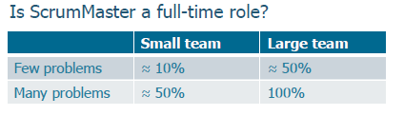
Roles >> Scrum Master
Responsable de promulgar y enseñar valores y prácticas de SCRUM
Coordina al equipo y las reuniones
Confecciona los reportes del sprint
Asegura que el equipo sea productivo y tenga buena comunicación
Generalmente un PM o Líder de Proyecto
Es el “Líder facilitador”
Mediador, entrenador, removedor de impedimentos

Slide 34
Roles >> Project Team
Funcional - Cross
Analistas QA
Desarrolladores
Diseñadores UI
DBAs.
Etc.
5-10 miembros
Es preferible de 5 a 7 MAX por equipo

Slide 35
Ceremonias
Sprint planning
Sprint review
Sprint retrospective
Daily scrum meeting

Slide 36
Sprint Planning Meeting
Qué tenemos que entregar en el próximo Sprint?

Slide 37



Team capacity
Sprint planning meeting
Sprint prioritization
Sprint
goal
Product backlog
Analyze and evaluate product backlog
Select sprint goal
Business conditions
Velocity?
Sprint planning
Decide how to achieve sprint goal (design)
Create sprint backlog (tasks) from product backlog items (user stories / features)
Estimate sprint backlog in hours
Current product
Sprint
backlog
Technology

Slide 38
Sprint Planning Meeting
El equipo selecciona del backlog los items que puede llegar a completar.
Se crea el sprint backlog:
Las tareas son identificadas y estimadas (puntos, horas)
De forma colaborativa, no solamente el Scrum Master
Se considera el diseño de alto nivel.
Como organizador de viajes, me gustaria poder ver las fotos de los hoteles.
Codificar la capa intermedia (8 hs)
Codificar las interfaces (4hs)
Escribir las pruebas unitarias (4hs)

Slide 39
Objetivo del Sprint
Una breve declaración de en qué se enfocará el trabajo durante el sprint
Ciencias
Incorporar características para poder soportar el estudio de ciencias genéticas.
Aplicación de base
Hacer que la aplicación tambien corra en SQL Server aparte de Oracle.
Servicios Financieros
Incorporar más indicadores técnicos que la empresa ABC con datos en tiempo real.
http://msdn.microsoft.com/en-us/library/hh765982(v=vs.110).aspx

Slide 40
Sprint Daily Meetings
Qué hiciste ayer?
Qué vas a hacer hoy?
Tenés algún impedimento?

Slide 41
Sprint Daily Meetings
Stand up Meetings
En serio, no se sienten.
15 minutos Max.
Bueno, tratemos al menos. Se puede usar un timer!
No es para resolver problemas
Todo el mundo esta invitado
Solo los miembros del equipo, el Scrum Master o product owner pueden hablar
Las tres cosas de las que hablamos tienen que ver con nuestro compromiso y no con un reporte de status al Scrum Master.

Slide 42
Sprint Review
Revisamos el trabajo realizado en el Sprint

Slide 43
Sprint review
Hasta 1 hora por cada semana del sprint.
El Scrum Team & Stakeholders, se puede invitar a cualquier persona.
Presentamos el incremento del producto a los stakeholders.
Revisamos las decisiones que tomamos en el sprint.
Generalmente tiene la forma de demostración de nuevas características.
Informal
2 horas de preparación
Sin usar presentaciones
Tenemos que tomar nota de los comentarios

Slide 44
Sprint Retrospective
Qué hicimos bien?
Qué hicimos mal?
Cómo podemos cambiar lo que hicimos mal?

Slide 45
Sprint retrospective
Se celebra luego de cada sprint
Hasta 45 minutos por cada semana de sprint, en general mucho menos
Dev team + Scrum Master
Que conservamos del sprint anterior?
Que vamos a cambiar para el sprint que viene?
Qué hicimos bien, qué hicimos mal?
Qué deberiamos detener/comenzar/continuar?
http://msdn.microsoft.com/en-us/library/jj620912(v=vs.110).aspx

Slide 46
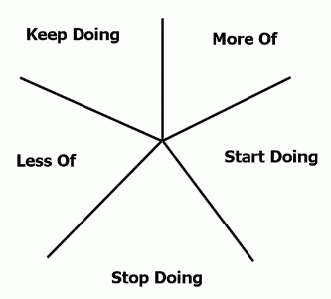
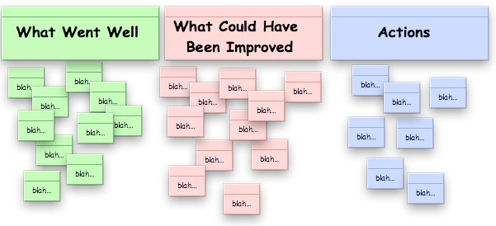
Sprint retrospective

Slide 47
Scrum Artifacts
Product Backlog
Sprint Backlog
Burndown Chart

Slide 48
Product Backlog
Lista de elementos de trabajo de todo el Proyecto.

Slide 49
Product backlog
Los requerimientos que definen el Proyecto.
Una lista de todo el trabajo deseado en el Proyecto, Estimado.
Idealmente expresado tal que cada item tenga valor para los usuarios o clientes del producto.
Priorizado por el PO.
Repriorizado al comienzo de cada sprint, está en constante movimiento.
Incluye: user stories, bugs, research (spikes - poc), engineering tasks.
http://msdn.microsoft.com/en-us/library/hh765980(v=vs.110).aspx

Slide 50
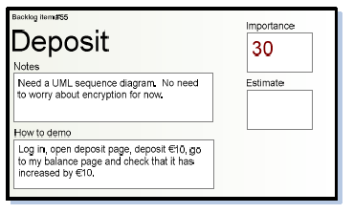
Product backlog items
Independent
Negotiable
Valuable
Estimable
Small
Testable
As a <role>
I want to <what>
So that <why>
As a buyer
I want to save my shopping cart
So that I can continue shopping later

Slide 51
Estimación del Backlog
Estimar es impreciso. Mejora con el tiempo, la práctica y la participación de todo tu equipo.
A cada historia se le asigna un valor relativo con una unidad abstracta, llamada story point.
Las Estimaciones son esenciales por dos razones:
Ayudan a responder la pregunta: Cuando terminaremos?
Ayudan al PO a determinar la prioridad de cada historia
La estimación del costo de una historia ayuda a priorozarla. Algo prioritario puede perder si valor si el costo es muy alto.

Slide 52
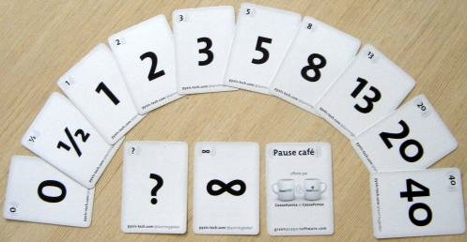
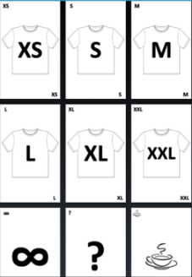
Estimación del Backlog
T-Shirt size
Story Points
Horas
Cómo? → Planning póker
Otros: Punto de función / Cant de lineas

Slide 53
Priorización del Backlog
La priorización es importante porque bien realizada asegura la satisfacción del cliente y el correcto uso de los recursos.
Las actividades típicas de la reunion de Backlog grooming refinement típicamente consumen entre un 5-15% del tiempo total del sprint y necesitan realizarse de forma contínua.
El PO puede priorizar “por intuición” o utilizar alguna técnica conocida.
http://msdn.microsoft.com/en-us/library/hh765981(v=vs.110).aspx

Slide 54
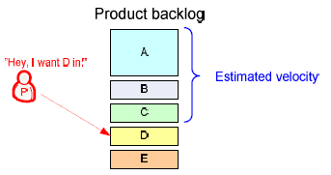
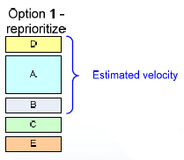
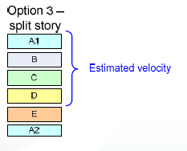
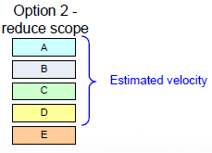
Clásico dilema del PO

Slide 55
Sprint Backlog
Lista de elementos de trabajo del sprint actual

Slide 56
Sprint backlog
Cada individuo elige su propio trabajo
Las tareas nunca son asignadas!
La estimación del trabajo pendiente se modifica todos los dias.
Cualquier miembro del equipo puede agregar, borrar o modificar elementos.
El trabajo del sprint emerge.
Si la tarea no es clara, podemos definir la misma con una cantidad mayor de tiempo y sub dividirla luego.
O mejor aun, podemos definir una tarea de investigación o diseño en un periodo acotado de tiempo (time-boxed)
El trabajo restante se va actulizando a medida que se van conociendo las tareas.

Slide 57
Burn-Down Chart
Como venimos?

Slide 58
Burndown chart
El gráfico muestra cómo el equipo está “quemando” trabajo a lo largo del tiempo.
Idealmente, las horas planeadas para el sprint deberían ser quemadas linealmente.
Un desvío de la curva ideal nos está diciendo que hay algo mal:
Si va para arriba puede ser que estemos haciendo tareas no planeadas,
Si va para abajo puede ser que tengamos tareas sobre-estimadas,
Si queda constante no estamos tomando tareas, ni quemando horas.
El equipo tiene que actualizar el trabajo restante todos los dias.
La estimación inicial es muy importante.
El equipo y el SCRUM MASTER miran el gráfico todos los dias.

Slide 59
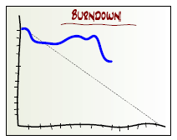
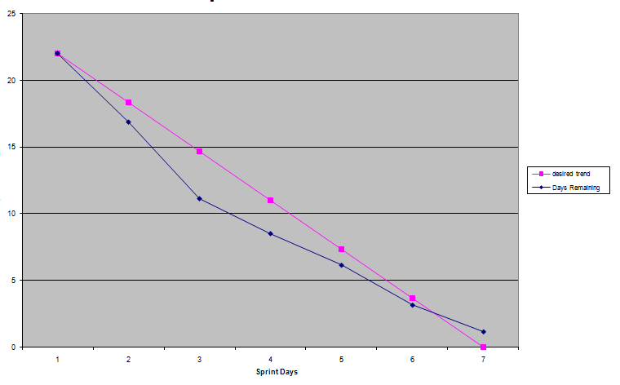
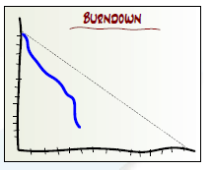
Burndown chart

Slide 60
Definition of done
Una lista clara y concisa de requerimientos necesarios para que el incremento del software se considere completo.

Slide 61
DOD
Esta relacionada más a la calidad del producto que a la funcionalidad en sí.
Es un común acuerdo de cuando algo está listo para ser publicado.
Una lista clara y concisa de requerimientos necesarios para que el incremento del software se considere completo.
No cambia durante el transcurso del sprint, pero puede ir cambiando a medida que el equipo lo modifique a lo largo del Proyecto.
DOD != Acceptance criteria.
http://msdn.microsoft.com/en-us/library/hh765983(v=vs.110).aspx
Examples:
https://www.scrumalliance.org/community/articles/2008/september/definition-of-done-a-reference

Slide 62
Ciclo del sprint

Slide 63
Sprint
Tiempo y recursos fijos, alcance variable.
Antes de comenzar: Sprint Planning
Comienza con el Sprint Backlog
Seleccionamos los items con mayor prioridad del product backlog
Termina con los entregables!
Nuevas funcionalidades desarrolladas / Bugs viejos solucionados
Sprint 0 y 1 pueden contener documentos como entregables!
Documentos de arquitectura
Protopito de UI
Luego de finalizar: Sprint Review
Generalmente antes de la planning del Sprint siguiente.

Slide 64
Ciclo del Sprint
7-8 hours
Daily Scrum
Meeting
Backlog tasks
expanded
by team
2-4 weeks
Sprint Backlog
Potentially Shippable
Product Increment
Product Backlog
As prioritized by Product Owner

Slide 65
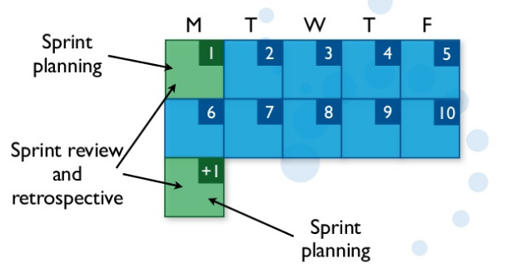
Ciclo del Sprint
Daily meeting
Backlog refinement

Slide 66
Factores de éxito de SCRUM

Slide 67
Cosas que no hay que hacer:
No tener el rol de Scrum Master, o no comprenderlo.
No tener DOD.
No medir la velocidad, o hacerlo mal.
No hacer retros, no dar seguimiento.
Un equipo no comprometido con las estimaciones y la velocidad.
No gestionar la deuda técnica.
No tener trabajo en equipo, colaboración y comunicación.
No tener un PO comprometido, un backlog bien armado.
No tener un sprint backlog bien armado.
Preocuparse mucho por los problemas.

Slide 68
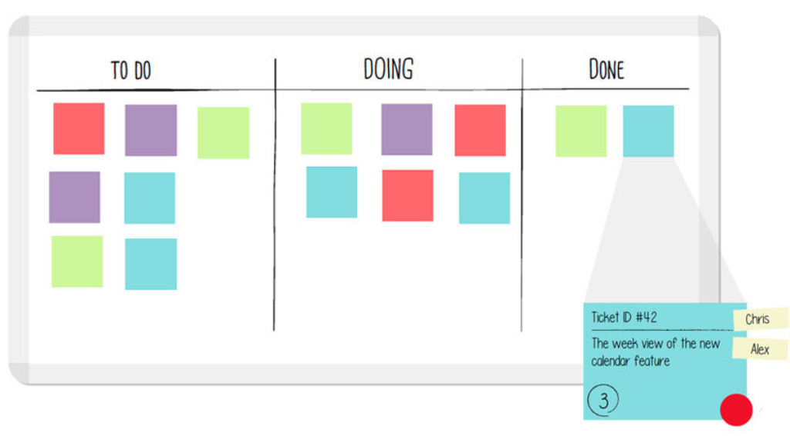
KANBAN

Slide 69
KANBAN
Representada por una tarjeta que se moverá a través de las diversas etapas de trabajo hasta su finalización. A menudo se habla de él como un método de extracción, de forma que usted tira de sus tareas a través de su flujo de trabajo, ya que permite a los usuarios mover de sitio libremente las tareas en un entorno de trabajo basado en el equipo.

Slide 70
Principios basicos
Visualice lo que hace (su flujo de trabajo).
Limite la cantidad de Trabajo en Proceso (límites del TEP).
Realice un seguimiento de su tiempo.
Lectura fácil de indicadores visuales.
Identifique los cuellos de botella y elimine lo que resulta descartable.
Notes:
Visualice lo que hace (su flujo de trabajo): una visualización de todas sus tareas y elementos en una tabla contribuirá a que todos los miembros de su equipo se mantengan al corriente con su trabajo. Limite la cantidad de Trabajo en Proceso (límites del TEP): establezca metas asequibles. Mantenga el equilibrio de su flujo de trabajo mediante la limitación de los trabajos en proceso para prevenir el exceso de compromiso en la cantidad de tareas que será incapaz de terminar. Realice un seguimiento de su tiempo: El seguimiento del tiempo confluye con la metodologia Kanban. Realice un seguimiento de su tiempo de forma contínua y evalúe su trabajo con precisión. Lectura fácil de indicadores visuales: conozca lo que está ocurriendo de un solo vistazo. Utilice tarjetas de colores para distinguir los Tipos de trabajo, Prioridades, Etiquetas, Fechas límite y más. Identifique los cuellos de botella y elimine lo que resulta descartable: aproveche al máximo los plazos y ciclos de ejecución, del Flujo Acumulativo y de los informes de tiempo. Estos criterios le permitirán evaluar su rendimiento, detectar los problemas y ajustar el flujo de trabajo en consecuencia.

Slide 71
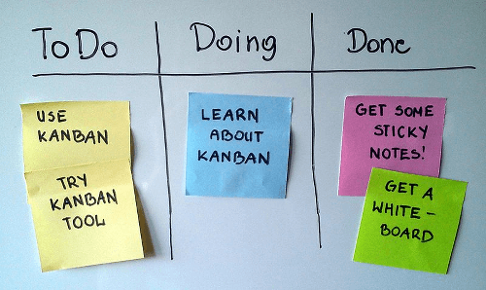
Kanban Board

Slide 72
Beneficios clave
Estímulo del rendimiento
Organización y colaboración
Distribución del trabajo
Notes:
1. Estímulo del rendimiento. Análisis profundo y estimaciones que permiten medir su rendimiento. Detección de cualquier problema existente y ajuste del flujo de trabajo para ganar en eficiencia. El método Kanban es muy flexible y le permite perfeccionar sus procesos para obtener los mejores resultados. 2. Organización y colaboración. La metodologia Kanban le permite beneficiarse del poder del enfoque visual, mediante el uso de columnas, carriles y tarjetas de colores. Usted será capaz de trabajar en el mismo tablero que su equipo y colaborar en tiempo real. Los tableros digitales Kanban le permitirán acceder a su flujo de trabajo desde cualquier sitio, compartir tareas con facilidad y comunicarse en su trabajo con sus colegas. 3. Distribución del trabajo. Una cómoda visión general de los trabajos en curso y menos tiempo dedicado a la distribución y presentación de los trabajos. Las estimaciones son imperfectas, por consiguiente, un flujo constante de tareas reducirá su tiempo de espera y el tiempo dedicado a la asignación de tareas. Usted selecciona sus tareas, por tanto no tendrá que esperar a que la tarea vaya hacia usted.

Slide 73
Qué metodología usar?

Slide 74
Agile o Waterfall?
Utilizá Agile (Scrum, XP, Kanban) cuando:
Buscás beneficiarte de la retroalimentación rápida
No comprendés completamente el valor y la definición de lo que estás construyendo
Tenés un equipo apasionado o un entrenador que los ayudará
Tenés un proyecto con recursos limitados o un proyecto complejo
Utilizá la cascada cuando:
El proyecto es simple
El proyecto es complicado, pero tenés la experiencia para entregarlo
Sabés todo lo que tenés que hacer y no tenés soporte para el cambio
La inversión inicial no es riesgosa de hacer
Enfocás tus medidas de desempeño en la fecha de entrega y el presupuesto

Slide 75
Certificación (Solo para Lagashers)

Slide 76
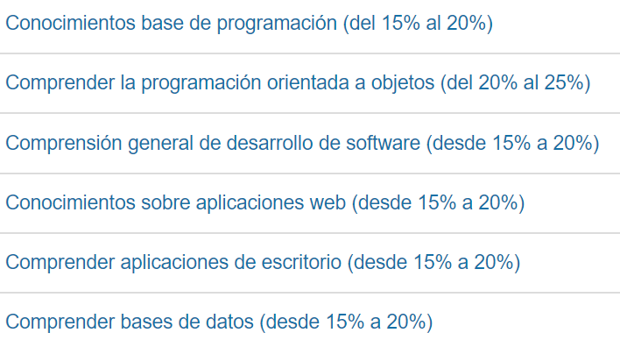
98-361 | Software Development Fundamentals

